Slide 1
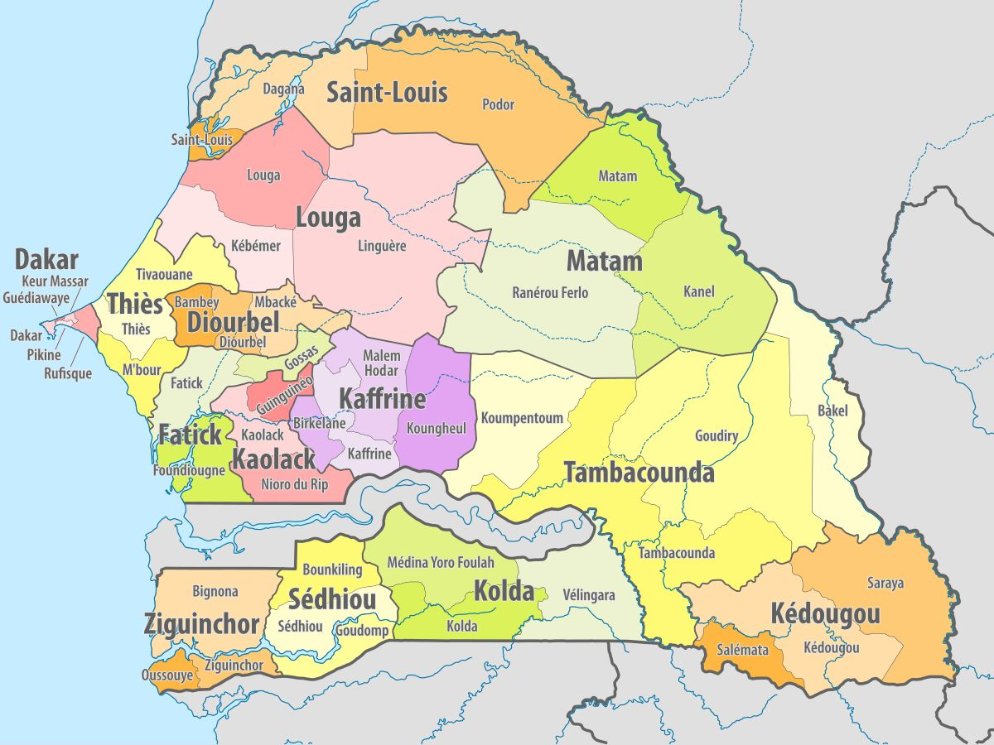
LES VILLES TOURITIQUES AU SENEGAL
LES PRINCIPALES VILLES TOURISTIQUES
LEURS ATOUTS ET PARTICULARITES
III. LES DEFIS A RELEVER
Membre du group :
Adama Sow
Hawa Sow
Sokhna Momy Syll

Slide 2
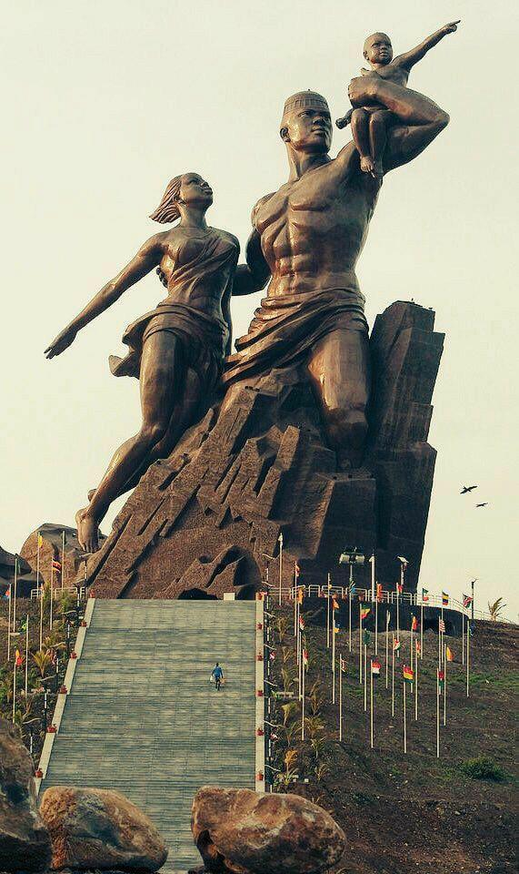
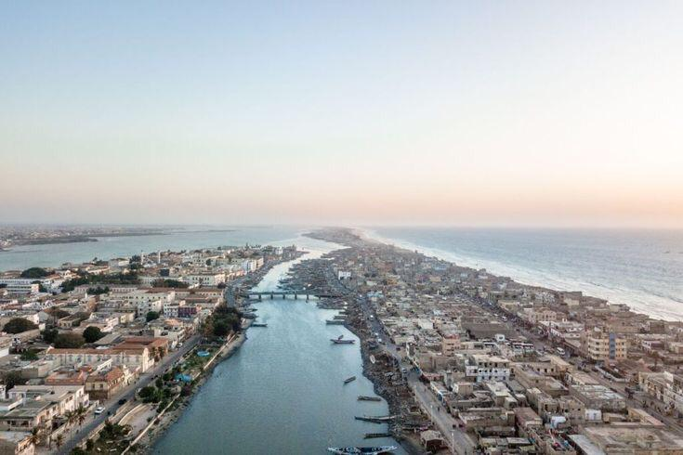
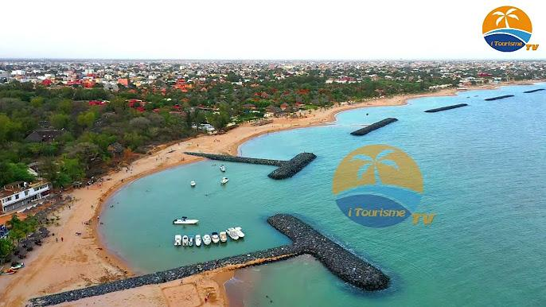
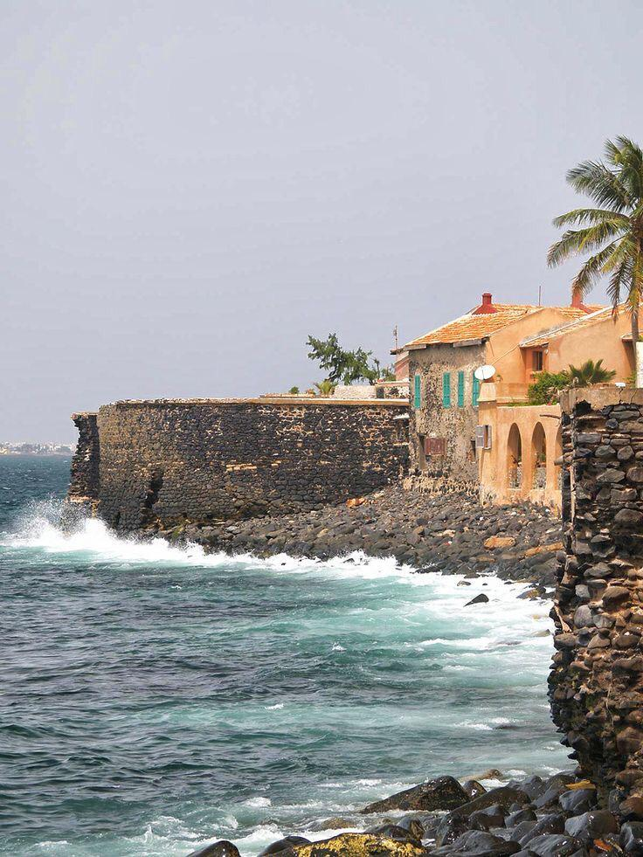
I. LES PRINCIPALES VILLES TOURISTIQUES
DAKAR : Capital du Sénégal
SAINT LOUIS : Patrimoine de l’UNESCO
SALY : Station Balnéaire
GOREE : Ile symboliques

Slide 3
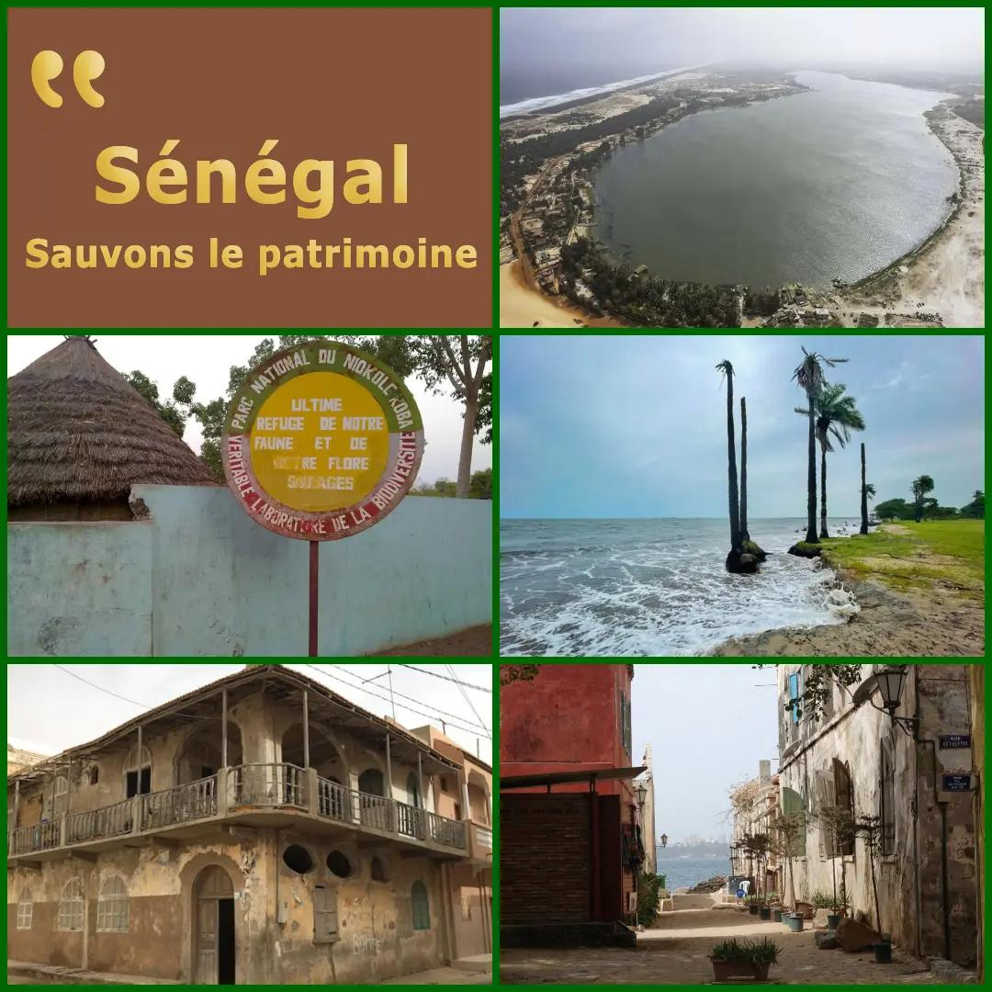
II. LEURS ATOUTS ET PARTICULARITES
Richesse Culturelle et Historique
Patrimoine Historique et Culturelle
Beauté Naturelle et Plage
Dynamisme Urbain et Modernité
Diversité des Activités Touristiques

Slide 4
III. LES DEFIS A RELEVER
Gestion Durable du Tourisme et Préservation de l’Environnement
Amélioration des infrastructures et de l’Accessibilités
Formation de Personnel et Développement Local

Slide 5
MERCI DE VOTRE ATTENTION…

